Slide 1

Voorbeeld Data Analyse
Eindpresentatie training School of Data Science
Omar Mohamed Hassan

Slide 2
Resultaat
Potentieel $1.500.000,- + bespaard

Slide 3

Introductie
De data en analyse
De essentie van de data
Resultaat en advies

Slide 4


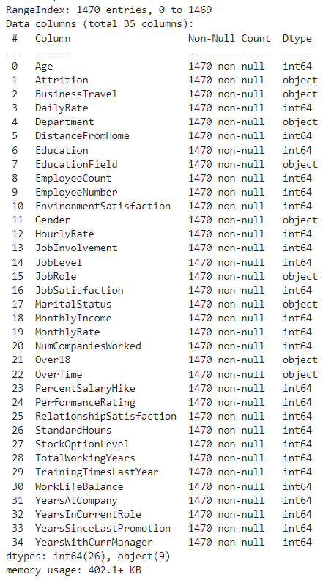
De dataset en tools
HR IBM werknemerbehoud
Jupyter Notebook
Matplotlib, seaborn

Slide 5
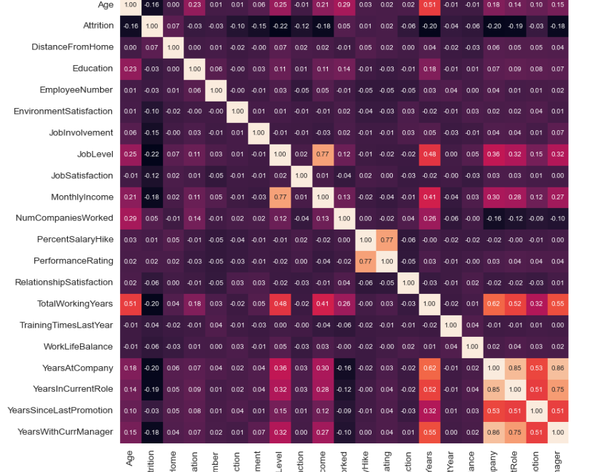
De complexiteit van de data

Slide 6
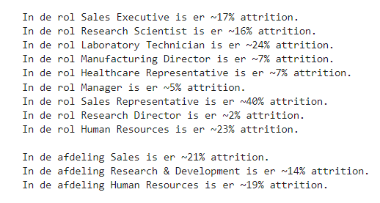
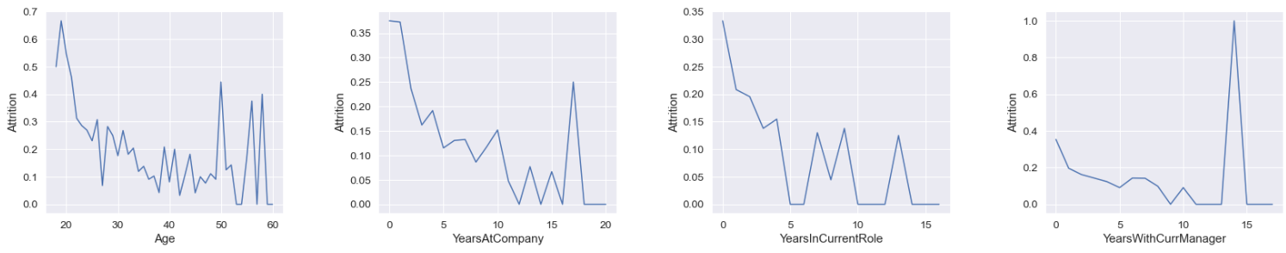
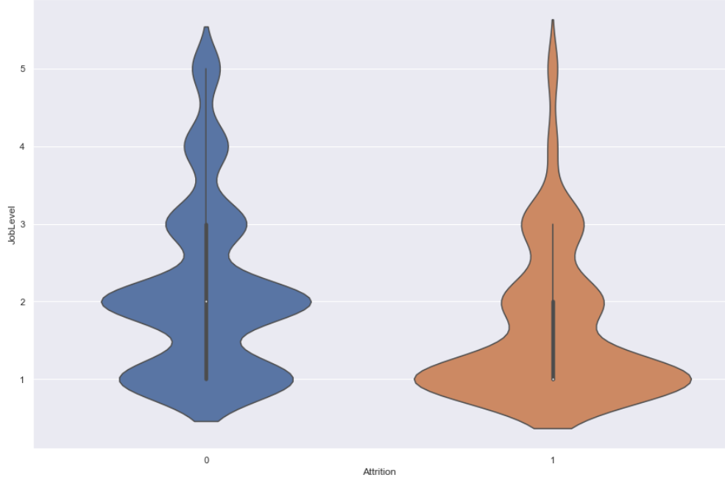
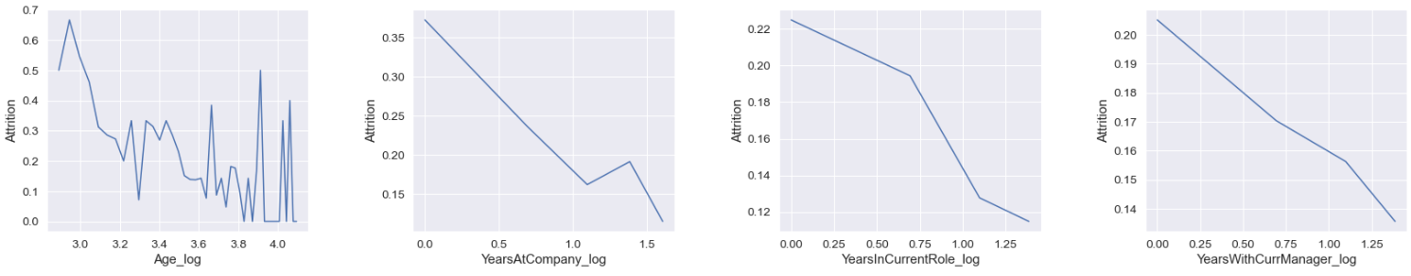
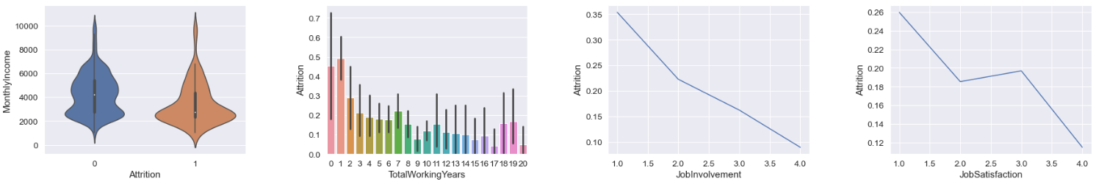
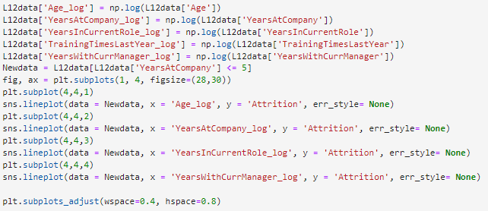

Slide 7
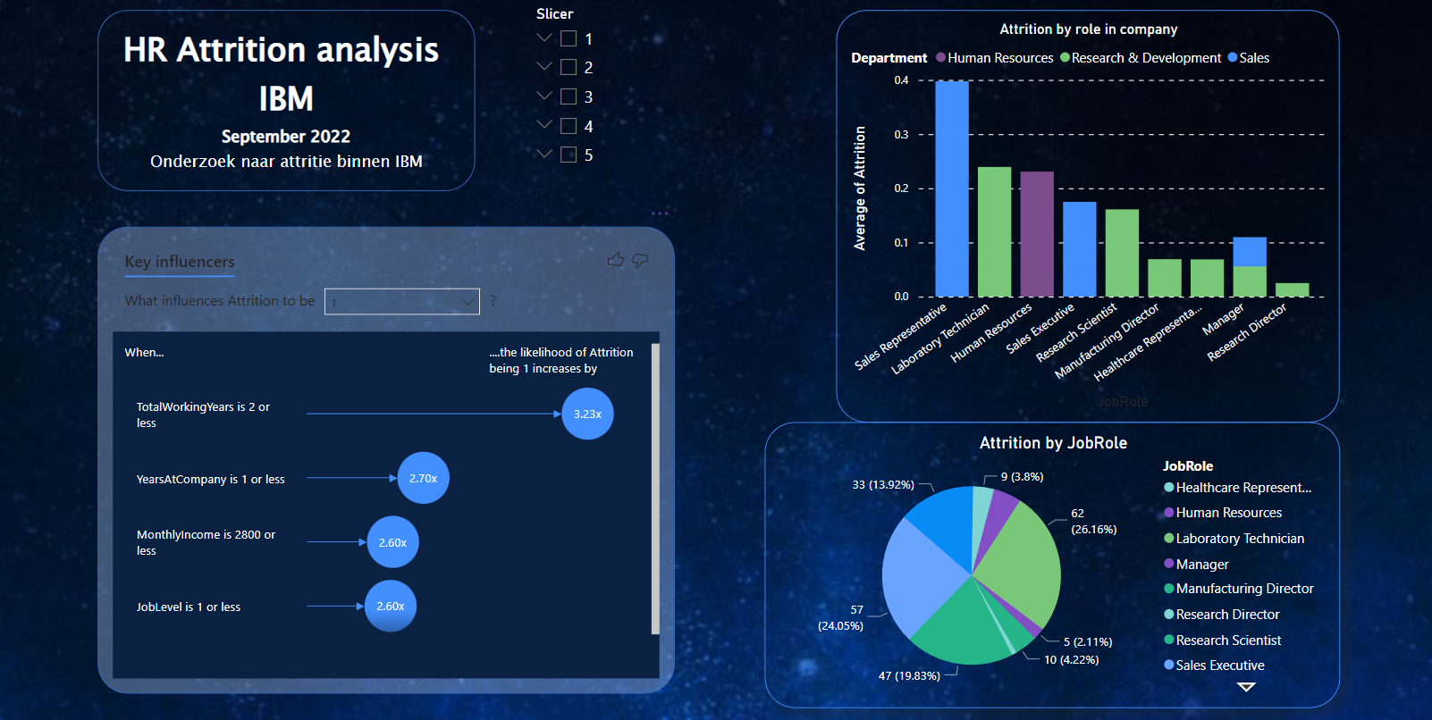

Slide 8
Praktische toepassing: voorspelling
Top 5% = $1.000.000 - $1.500.000
Top 10% = $2.800.000 - $4.260.000
Top 15% = $3.800.000 - $5.750.000
Linear regression model
Top 5%:
62 werknemers
50 tot 75% van jaarsalaris

Slide 9
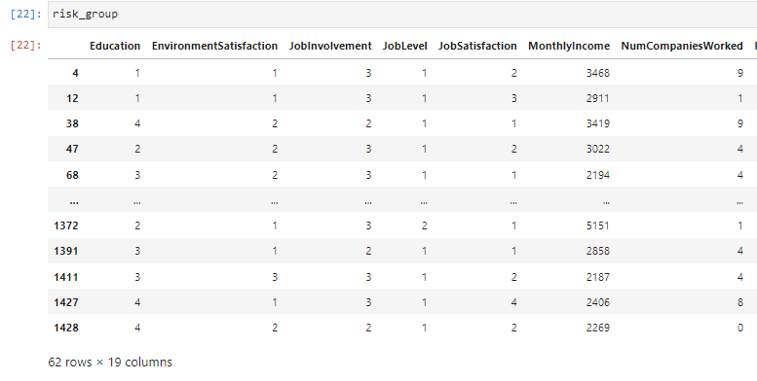
Risicogroep

